Slide 1

Региональный модельный центр дополнительного образования детей Тульской области
Условия повышения уровня доступности дополнительного образования
Тульской области.
Смирнова Елена Валерьевна-руководитель Регионального модельного центра
дополнительного образования детей Тульской области

Slide 2

УСЛОВИЯ
повышения уровня доступности
дополнительного образования
в Тульской области
Региональный модельный центр дополнительного образования детей
Тульской области
1) Создание позитивного имиджа системы дополнительного образования Тульской области
2) Создание новых технологичных ученикомест
3) Вовлечение в систему дополнительного образования дошкольников и обучающихся учреждений среднего профессионального образования
4) Развитие сетевого партнерства
5) Создание системы мобильного обучения
Условия повышения уровня доступности дополнительного образования Тульской области
2

Slide 3

Создание позитивного имиджа ДО
Региональный модельный центр дополнительного образования детей
Тульской области
Портал Регионального модельного центра дополнительного образования детей Тульской области http://doobr71.ru
Внедрен региональный Навигатор дополнительного образования детей Тульской области http://р71.навигатор.дети
Youtube канал
https://www.youtube.com/channel/UCu2zF_YHJHh4kU8J4afF6jA/videos?view_as=subscriber
Официальные группы в социальных сетях ВКонтакте https://vk.com/modelcentr
Условия повышения уровня доступности дополнительного образования Тульской области
3

Slide 4
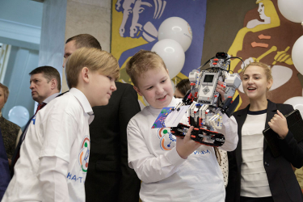
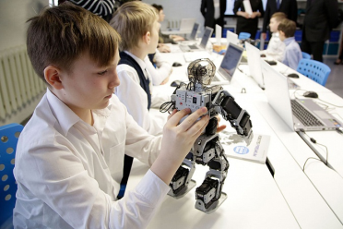
Создание новых технологичных ученикомест
Региональный модельный центр дополнительного образования детей
Тульской области
Создание сети технопарков на базе общеобразовательных учреждений, учреждений среднего профессионального образования и учреждений дополнительного профессионального образования
Условия повышения уровня доступности дополнительного образования Тульской области
4

Slide 5
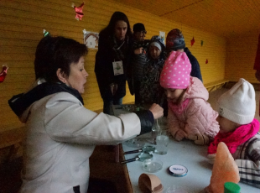
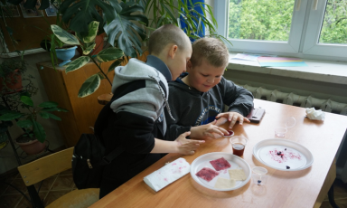
Вовлечение в систему дополнительного образования дошкольников и обучающихся учреждений среднего профессионального образования
Региональный модельный центр дополнительного образования детей
Тульской области
Проект «Раннее естественнонаучное образование и просвещение»
Условия повышения уровня доступности дополнительного образования Тульской области
5

Slide 6

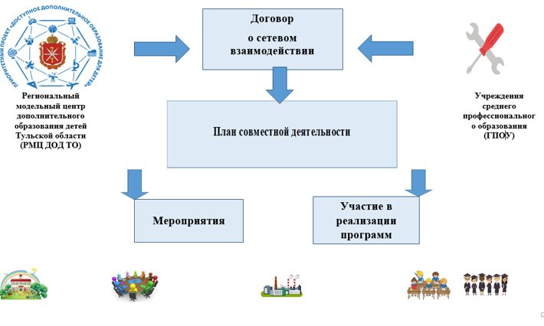
Модель сетевого партнерства учреждений СПО
Региональный модельный центр дополнительного образования детей
Тульской области
Условия повышения уровня доступности дополнительного образования Тульской области
6

Slide 7

Создание системы мобильного обучения
Региональный модельный центр дополнительного образования детей
Тульской области
Программа «Мобильный педагог»
Модули:
«Знания с доставкой на дом»
«Новые тренды дополнительного образования»
Условия повышения уровня доступности дополнительного образования Тульской области
7

Slide 8

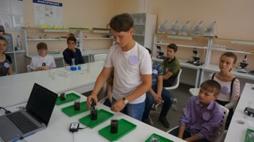
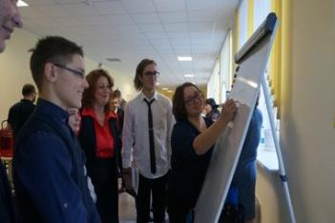
СИСТЕМА ДОПОЛНИТЕЛЬНОГО ОБРАЗОВАНИЯ ТУЛЬСКОЙ ОБЛАСТИ СЕГОДНЯ
Региональный модельный центр дополнительного образования детей
Тульской области
Региональный модельный центр дополнительного образования детей Тульской области
3 ресурсных центра дополнительного образования
Детский технопарк "Кванториум"
18 детских технопарков (к 2020 году – 20)
119 учреждений дополнительного образования
Система дополнительного образования Тульской области.
Новый формат
8

Slide 9
Наши контакты:
Региональный модельный центр дополнительного образования детей
Тульской области
Наш адрес: г. Тула, ул. Калинина, 8а
Телефон/факс 8 (4872) 40-88-09
Портал РМЦ: http://www.doobr71.ru
Навигатор: http://р71.навигатор.дети
E-mail:
rmctula@tularegion.org
Instagram: https://www.instagram.com/modelnijcentr71/
Facebook: fb.me/ModelCentr
Twitter: https://twitter.com/metod_eco
ВКонтакте: https://vk.com/modelcentr
Одноклассники: https://ok.ru/rmtsdodtula
Условия повышения уровня доступности дополнительного образования Тульской области
9

Slide 10
Региональный модельный центр дополнительного образования детей
Тульской области
СПАСИБО
ЗА ВНИМАНИЕ !
Условия повышения уровня доступности дополнительного образования Тульской области
10

